Slide 1
Прогнозирование оттока клиентов для «Телеком-Плюс»
Подготовила: Валерия Андреевна Саськова

Slide 2
Проблема и Цель
Проблема: Компания «Телеком-Плюс» сталкивается с оттоком клиентов.
Цель проекта: Разработать модель машинного обучения для прогнозирования оттока клиентов и предоставить бизнес-рекомендации для его снижения.
Особый акцент: Глубокое обучение и сквозной воспроизводимый пайплайн.

Slide 3
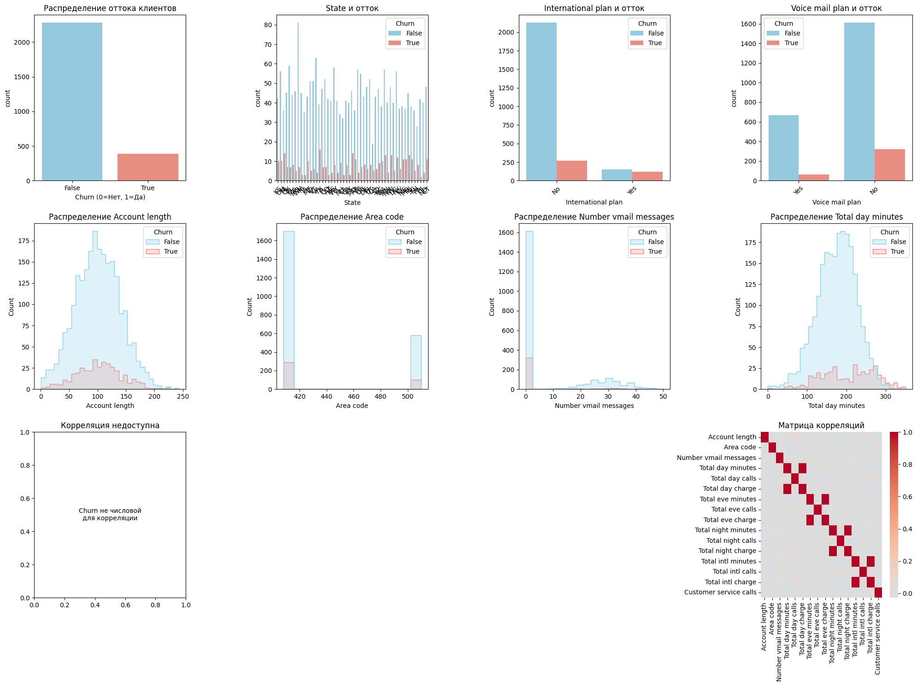
Обзор Данных и EDA
Источник данных: churn-bigml-80.csv
Размер данных: 2666 строк и 20 признаков
Основные особенности данных:
Сильный дисбаланс классов: около 95% клиентов не ушли, 5% — ушли
Наличие числовых и категориальных признаков
Пропущенных явных значений нет, но встречаются неявные пропуски (например, "No internet service" для некоторых признаков)
Основные выводы анализа:
Клиенты с международным планом уходят чаще
Высокий уровень дневной оплаты связан с оттоком клиентов
Частые звонки в службу поддержки коррелируют с повышенным риском ухода

Slide 4
Слайд 4: Предобработка Данных и Feature Engineering
Предобработка включала:
Кодирование категориальных признаков через One-Hot Encoding
Масштабирование числовых признаков с помощью StandardScaler
Балансировка классов с применением SMOTE на обучающей выборке
Особенности feature engineering:
Создан новый признак, характеризующий соотношение дневных минут к ночным, который усилил предсказательную способность модели

Slide 5
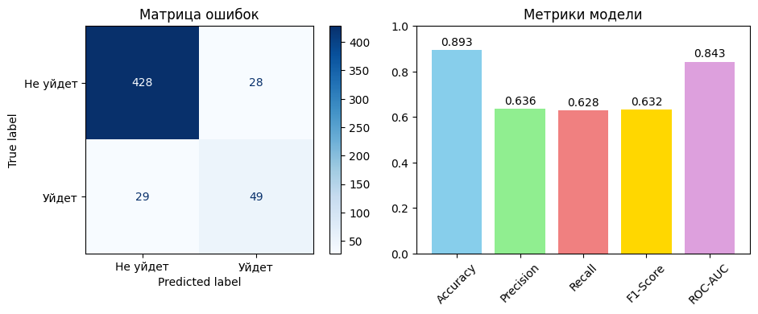
Слайд 5: Моделирование: Глубокое Обучение (MLP)
Архитектура модели: многослойный перцептрон (MLP) из 4 Dense слоев с Dropout для регуляризации
Общее число параметров: 3,777
Оптимизатор: Adam
Коллбэки: EarlyStopping для предотвращения переобучения
Результаты обучения:
Accuracy: 0.8933
Precision: 0.6364
Recall: 0.6282
F1-Score: 0.6323
ROC-AUC: 0.8432

Slide 6
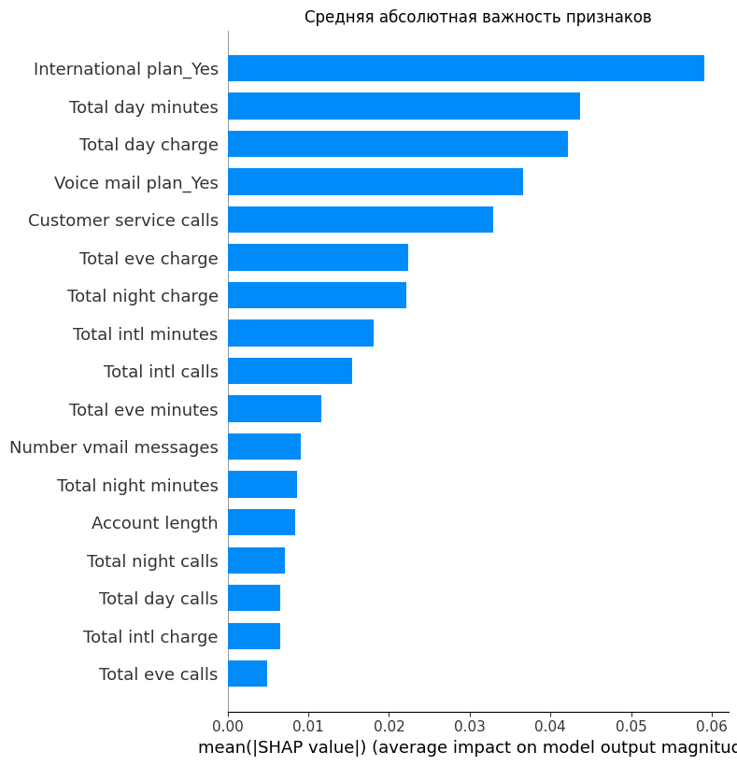
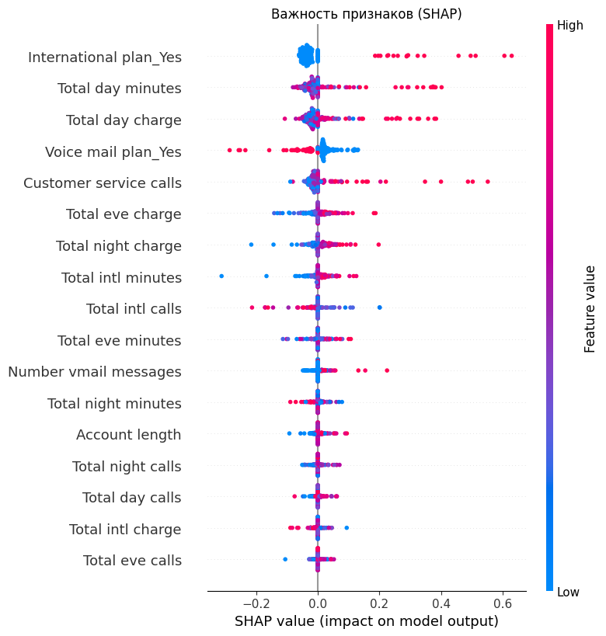
Интерпретация Модели и Анализ Ошибок
Использован SHAP для интерпретации модели:
Глобальные важности: "Total day charge", "International plan" и "Customer service calls" — главные факторы оттока
Локальная интерпретация позволила понять ошибки предсказаний по конкретным клиентам
Анализ ошибок выявил паттерны для дальнейшего совершенствования модели и бизнес-решений

Slide 7
Слайд 7: Бизнес-рекомендации
Клиентам с высоким "Total day charge" рекомендовать персонализированные скидки или тарифы
Уделять больше внимания клиентам с большим числом обращений в службу поддержки
Предлагать специальные условия для клиентов с международным планом, учитывая их повышенный риск ухода
Разработать комплекс мер по удержанию клиентов на основе выявленных факторов риска

